Slide 1

Концепції лідерства в сучасних організаціях

Slide 2

Управляє психологічним кліматом колективу. Лідер – це та людина, котра здатна захистити, мотивувати, створювати настрій та управляти в колективі.

Slide 3

Створює синергетичний ефект. Тобто об’єднує групу людей, які в свою чергу об’єднують свої навички для досягнення мети. Адже, завдяки навичкам різних людей, для досягнення результату потрібно буде докласти менше зусиль, ніж якби це виконувала одна людина.

Slide 4

Лідер є представником своєї групи як в повсякденному житті, так і в зовнішній взаємодії. Наприклад, політичні лідери представляють свою країну в переговорах з іншими країнами, лідери організацій беруть участь в переговорах з іншими компаніями, а лідер групи може вести розмову від імені групи з людьми, які в неї не входять.

Slide 5

Не останньою функцією лідера є мотивація. Тобто вміння надавати енергетичне підживлення і стимуляцію групи, тобто натхнення.

Slide 6

Однією з найважливіших функцій є мета. Бо якщо немає мети, то відсутнє і лідерство. Адже лідерство без мети — це домінування.

Slide 7
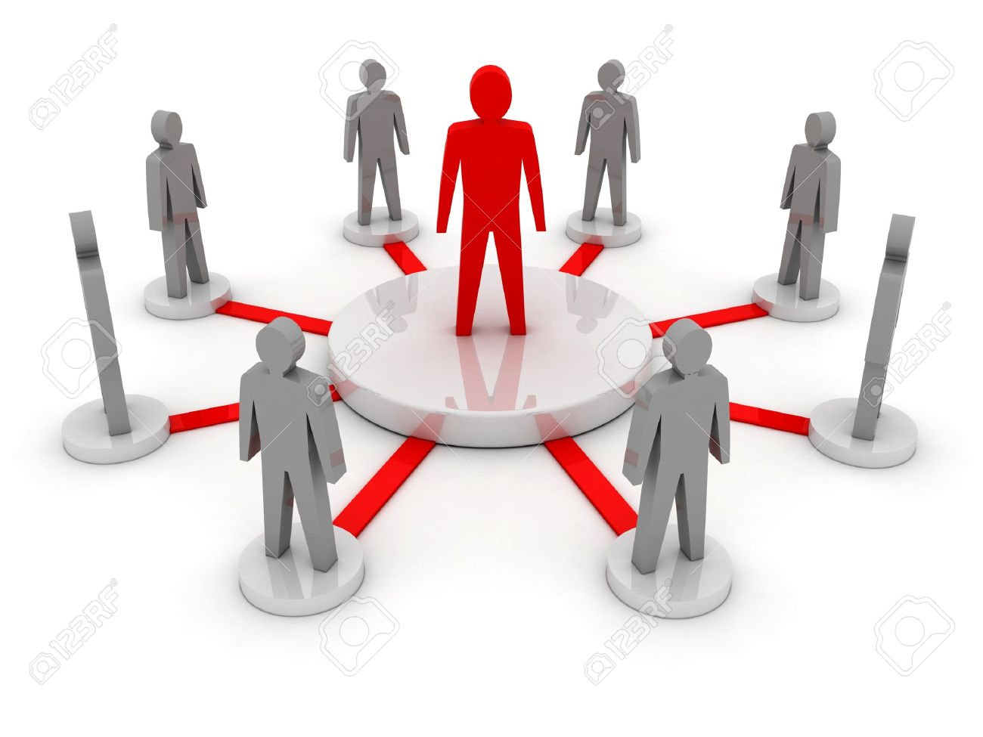
Вміння розподіляти повноваження. Якщо є ціль, то для її досягнення мають бути виконавці. Тому лідеру потрібно розподілити повноваження і контролювати виконання.

Slide 8

Захист членів групи. Лідер, як сильна і впливова людина, повинен відстоювати інтереси своєї групи та її членів.

Slide 9

Прийняття рішень. При виникненні будь-яких спірних або кризових ситуацій рішення з цього приводу приймає саме лідер.•

Slide 10
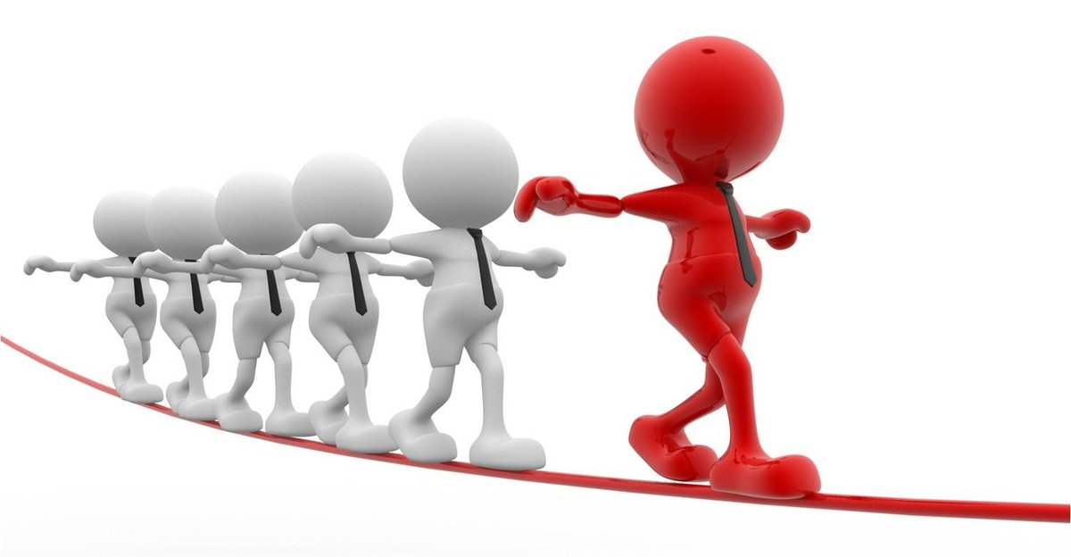
Контроль. Лідер повинен здійснювати контроль за виконанням завдань, коригувати і направляти дії послідовників.

Slide 11
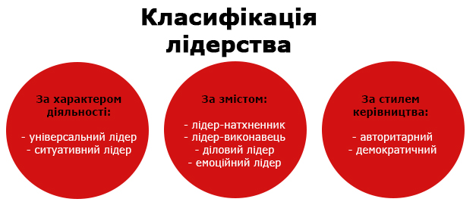

Slide 12
Крім того, в будь-якому колективі є:
а) емоційний лідер, завдяки якому в колективі вибудовуються доброзичливі відносини з різними людьми;
б) лідер-критик, здатний критично аналізувати та виділяти слабкі і сильні сторони проекту;
в) лідер-інтелектуал володіє здатністю породжувати різні позитивні ідеї;
г) лідер-організатор планує проекти, розподіляє їх між учасниками та контролює процес виконання;
д) лідер-виконавець є саме тією людиною, яка вміє чітко і у визначений термін виконати покладені на нього обов’язки.

Slide 13
